Slide 1
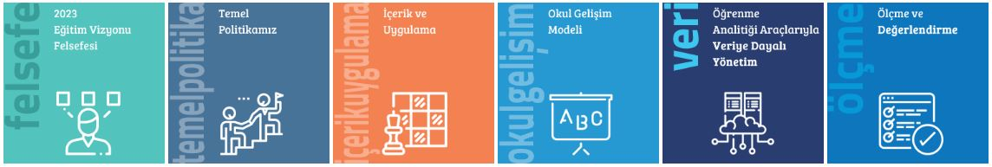



T.C. MİLLÎ EĞİTİM BAKANLIĞI
2023 EĞİTİM VİZYONU

Slide 2


23.10.2018 tarihinde Sayın Başkanımız Recep Tayyip ERDOĞAN ve Milli Eğitim Bakanımız Ziya SELÇUK tarafından kamuoyuna açıklanan “2023 Eğitim Vizyon Belgesi” Milli Eğitim Bakanlığının bu zamana kadar yapılan faaliyetleri ve ülkemizin eğitim ihtiyaçları doğrultusunda ulaşmak istenilen hedefleri belirtmektedir.

Slide 3

Sayın Başkanımız Recep Tayyip ERDOĞAN açıklanan vizyon belgesi için “18 başlık altında sıralanan stratejik hedeflerden oluşan 2023 Eğitim Vizyonunun işe insandan başlıyor olmasını, isabetli bulduğumu özellikle belirtmek isterim." şeklinde açıklamada bulundu.

Slide 4
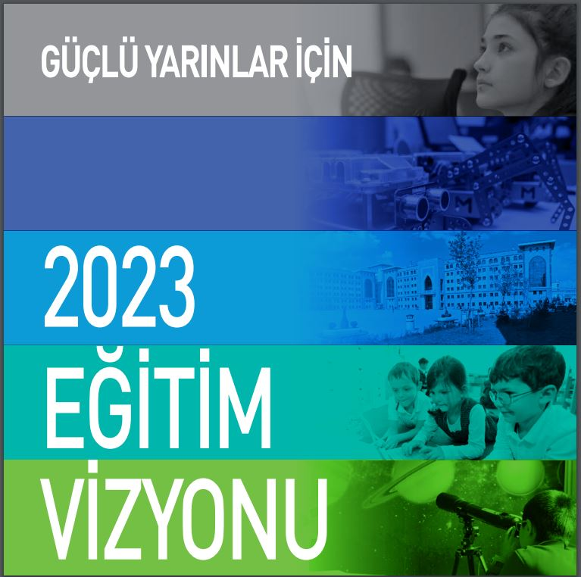
Vizyon Felsefesi
2023 Eğitim Vizyon Belgesinin içerisinde barındırdığı felsefi yaklaşım; kadim çağlardan modernleşmeye, sanayi devriminden dijital çağa, teknolojik gelişmelerin vardığı son nokta olan siber-fiziksel sistemlerin her alanda konuşulmaya başlandığı günümüze uzanan devamlılıkta, eğitim ve felsefe arasındaki bağın irdelenmesi olarak belirlenmiştir.
Ayıran, dışlayan ve indirgeyen bir anlayış yerine, ayırt eden ve birleştiren bir felsefeye uygun bütünsel bir insan tasavvurunun beyin fonksiyonları, hedeflenen eğitim için ana unsurdur.
Bugünden başlayarak, 21. Yüzyıl Talim ve Terbiye Modelimiz ile 2023 Eğitim Vizyonunun temel hedefi, ahlak telakkisine dayalı ve insanı merkeze konumlandıran bir varlık ve bilgi anlayışını yeşertmektir.

Slide 5

Eğitim kurumunun temel çıkış noktası bireyin kendini bilmesini ve tanımasını sağlamaktır.
Çocuk, ebeveyn ve öğretmen kendileri ve çevrelerindekileri tanıdığında birlikte gelişme imkânı doğacaktır.
İradesi gelişmiş, doğal merakını koruyan ve öğrenmenin kendisini bir ödül olarak gören öğrenenler, 2023 Eğitim Vizyonunun temel hedefleri arasındadır.

Slide 6

İlkokuldan başlayarak tüm öğretim kademlerinde okullara çocukların sahip oldukları yetenek kümeleriyle ilişkilendirilmiş becerilerin uygulama düzeyinde kazandırılabilmesi için “Tasarım-Beceri Atölyeleri” kurulacaktır.

Slide 7
İçerik ve Uygulama
Bu atölyelerdeki etkinlikler bilim, sanat, spor ve kültür odaklı yapılandırılacaktır. Tasarım- Beceri Atölyeleri ilkokul, ortaokul ve lise düzeyinde ortak bir amaç doğrultusunda tasarlanmış, çocuğun özellikle elini kullanmasını önemseyen, mesleklerle ilişkilendirilmiş işlikler olacaktır. Bilmekten çok tasarlamanın, yapmanın, üretmenin ön plana çıkacağı bu atölyeler çocuğun kendisini, meslekleri, çevresini tanımasına yardımcı olacaktır. Bununla beraber bu atölyeler, yeniçağın gerektirdiği problem çözme, eleştirel düşünme, üretkenlik, takım çalışması ve çoklu okuryazarlık becerilerinin kazandırılması için somut mekânlar olarak düzenlenecektir.

Slide 8
İçerik ve Uygulama
Çocuklar soru çözme, konu anlatımı gibi bir eğitim anlayışından üretimi, yapmayı, etkileşimi, derinleşmeyi öne çıkaran bir müfredat anlayışına yönelecektir. Tasarım-Beceri Atölyeleri böyle bir müfredat yaklaşımının aracı işlevini görecektir. Pilot örnekleri 2019-2020 yılında devreye girecek olan bu atölyeler öğrencilerin düşünmeye, tasarlamaya ve üretmeye zaman ayırabileceği bir ortaya çıkarma sürecini yaşayacağı yerler olacaktır. Böylece öğrenilen, ölçülen ve pratik arasındaki uyum artacaktır.

Slide 9

Çocukların öğrenmesiyle ilgili tüm aktörlerin okulu iyileştirme çalışmalarında yer aldığı “Okul Gelişim Modeli” kurulacaktır.
Eğitim sisteminde tüm iyileştirmelere yönelik politika, strateji ve eylemlerin başarı kazanmasında, en temel birimler sınıf ve okuldur. Bu nedenle okulların; eğitim sistemimizin, içinde bulundukları il, ilçe ve muhitin öncelikleri doğrultusunda amaçlara sahip olmaları ve bu amaçları gerçekleştirmek için faaliyetlerini düzenlemeleri sistemin bütününde iyileşme sağlamanın ön koşuludur.

Slide 10
Okul Gelişim Modeli
Bu bağlamda okulların Millî Eğitim politikaları ve amaçlarımız doğrultusunda, içinde bulundukları koşul ve öncelikler dâhilinde gelişmelerini sağlayacak bir “Okul Gelişim Modeli” hayata geçirilecektir. Bu modele dayanarak her bir okulun kendi hazırlayacağı Okul Gelişim Planı, yıllık bazda merkez teşkilatla birlikte izlenecek bir yol haritası niteliğinde olacaktır. Okul Gelişim Planlarındaki hedefler doğrultusunda; çocukların bireysel, akademik ve sosyal gelişim amaçlarına yönelik etkinlikler izlenecek, değerlendirilecek ve desteklenerek iyileştirecektir. Bu gelişim modeli ile tüm kademelerde yarışma ve rekabet odaklı değil paylaşım temelli bir anlayış benimsenecektir.

Slide 11

Hedef 1:
Bakanlığın Tüm Kararları Veriye Dayalı Hâle Gelecek
Hedef 2:
Okul Bazında Veriye Dayalı Yönetime Geçilecek

Slide 12
Hedef 1:
Bakanlığın Tüm Kararları Veriye Dayalı Hâle Gelecek
Bakanlığın MEBBİS, E-Okul, EBA, MEIS, DYS, E-Rehberlik, E-Yaygın, Açık Öğretim sistemleri, E-Personel, E-Kayıt, Kitap Seçim, Norm İşlemleri, Bedensel Engelli Envanteri, E-mezun, Merkezi Sınav Sonuçları gibi mevcut sistemlerinden gelen veriler kolay erişilebilir bir Eğitsel Veri Ambarında bütünleştirilecektir.
Eğitsel Veri Ambarı üzerinde çalışacak, öğrencilerin akademik verileriyle birlikte ilgi, yetenek ve mizacına yönelik verilerinin de birlikte değerlendirildiği “Öğrenme Analitiği Platformu” kurulacaktır.
Güvenilir bir işleyişle bütüncül veriler üzerinde çalışılabilmesi için Bakanlık bünyesinde yetkin bir Veri Denetimi Birimi kurulacaktır.

Slide 13
Hedef 1:
Bakanlığın Tüm Kararları Veriye Dayalı Hâle Gelecek
Öğrenim ve öğretimi daha iyi anlamak, etkili geri bildirim sağlamak, performans hedeflemesine dayalı bir eğitim ve öğrenme sürecini hayata geçirmek için öğrenme analitiği araçları geliştirilecektir.
Veriye dayalı karar verme süreçlerinin aktif olarak yürütülebilmesi için gerekli mevzuat değişiklikleri ve eğitim etkinlikleri yapılacaktır.
Veriye dayalı yönetim anlayışı çerçevesinde süreçler iyileştirilerek, başta okullarımız olmak üzere tüm yönetim kademelerinde bürokratik iş yükü azaltılacaktır.

Slide 14
Hedef 2:
Okul Bazında Veriye Dayalı Yönetime Geçilecek
Bakanlığın ve okul yöneticilerinin ilçe, il, bölge ve ülke çapında okul gelişim planlarını izleyebileceği çevrimiçi bir platform oluşturulacaktır.
Eğitim kaynaklarının planlanmasında okulların kapasitelerinin belirlenmesi amacıyla Coğrafi Bilgi Sistemi kurulacaktır.
Veli Bilgilendirme Sistemi üzerinden yeni bir platform geliştirilecek, bu platformda öğretmen veli- okul arasında etkileşim kurulması sağlanacaktır.
Desteğe ihtiyaç duyan öğrencileri veri analiziyle belirlenerek okul bazında gelişim planlarında gerekli aksiyonlara yer verilmesi sağlanacaktır.

Slide 15

Hedefler;
Eğitim Kalitesinin Artırılması için Ölçme ve Değerlendirme Yöntemleri Etkinleştirilecek
Öğrencilerin Sosyal, Kültürel ve Sportif Etkinlikleri̇ İzlenecek
Kademeler Arası Geçiş Sınavlarının Eğitim Sistemi̇ Üzerindeki̇ Baskısı Azaltılacak
Yeterlik Temelli Ölçme Değerlendirme Yapılacak

Slide 16
Eğitim Kalitesinin Artırılması için Ölçme ve Değerlendirme Yöntemleri Etkinleştirilecek
Eğitim sistemimizdeki tüm sınavlar; amacı, içeriği, soru tiplerine bağlı yapısı ve sağlayacağı yarar bağlamında yeniden düzenlenecektir.
Akademik başarının ölçülmesinde kullanılan ölçütler ve değerlendirme biçimleri çeşitlendirilecektir.
Ölçme değerlendirmede süreç ve sonuç odaklı bütünleşik bir anlayış ortaya konulacaktır.
Belirlenecek sınıf düzeylerinde herhangi bir notlandırma olmaksızın sistemin/alınan kararların işleyişini öğrencilerin akademik çıktıları üzerinden görebilmek amacıyla Öğrenci Başarı İzleme Araştırması yapılacaktır.

Slide 17
Eğitim Kalitesinin Artırılması için Ölçme ve Değerlendirme Yöntemleri Etkinleştirilecek
Okullar ve bölgeler arası farkları azaltmak, eğitim sistemini bir bütün olarak görmek amacıyla Öğrenci Başarı İzleme Araştırması sonuçları yıllar içerisinde akademik dünyayla birlikte çalışılarak takip edilecek ve sistemde gerekli iyileştirici tedbirler alınacaktır.
Erken çocukluk eğitiminden başlayarak üst öğrenim kademelerinde de devam edecek şekilde çocukların tüm gelişim alanlarının izlenmesi, değerlendirilmesi ve iyileştirilmesine yönelik e-portfolyo çocuğa ait verilerin korunması esasıyla oluşturulacaktır.
Dijital ölçme değerlendirme uygulamaları konusunda veliler için özel eğitimler tasarlanacaktır.

Slide 18
Öğrencilerin Sosyal, Kültürel ve Sportif Etkinlikleri̇ İzlenecek
Çocuklarımızın sosyal ve eğitsel becerilerinin sınıf ve okul düzeyinden Millî Eğitim Bakanlığı merkez teşkilatına kadar izlenmesi, değerlendirilmesi ve iyileştirilmesine yönelik olarak tüm illerimizde ölçme değerlendirme birimleri kurulacaktır.
Tüm çocuklarımızın sosyal, sportif ve kültürel etkinlikleri e-portfolyo içerisinde derlenecektir.
Ortaya çıkacak dosyanın verileri öğrencinin ihtiyacı olan çeşitli değerlendirme süreçlerinde kullanılacaktır.

Slide 19
Kademeler Arası Geçiş Sınavlarının Eğitim Sistemi̇ Üzerindeki̇ Baskısı Azaltılacak
Okullar arası başarı farklarının azaltılmasına yönelik eğitsel tedbirler alınacaktır.
Şartları elverişsiz okulların fiziksel ve sosyal imkânları genişletilecektir.
Sınavla öğrenci alan okul sayıları kademeli bir şekilde azaltılacaktır.
Bakanlık tarafından sağlanan kaynakların adalet temelli dağıtılması sağlanacaktır.
Öğrencileri akademik, sosyal ve fiziksel olarak destekleyen mekanizmaların bakanlık, il, ilçe ve okul düzeyinde yapılandırılması sağlanacaktır.

Slide 20
Kademeler Arası Geçiş Sınavlarının Eğitim Sistemi̇ Üzerindeki̇ Baskısı Azaltılacak
Okul Profili Değerlendirme verileri izlenerek hangi okula ne tür destekler sağlanacağını tespit için karar destek mekanizması oluşturulacaktır .
Elverişsiz koşullardaki aileler, diğer bakanlıklarla birlikte oluşturulacak mekanizmalarla desteklenecektir.
Sınavsız yerleştirme konusunda esnek modeller geliştirilecektir.
Yapılacak olan kamuoyu iletişim çalışmalarıyla, sınava olan ihtiyacın azaltılması için yapılan iyileştirmelere yönelik farkındalık artırılacaktır.

Slide 21
Yeterlik Temelli Ölçme Değerlendirme Yapılacak
Farklı konu alanlarında yeterlilik tanımları yapılarak standartlar oluşturulacak, müfredatların bu standartlara uygunluğu sağlanacaktır.
Yapılacak uygulamalarla hedeflenen gruplarda tanımlanan yeterlilik seviyelerine göre öğrenci dağılımları belirlenecek ve öğrenme analitiğine iletilecektir.
Hedeflenen öğrenci nüfusunun (okul türü, bölge, cinsiyet, sosyo-ekonomik statü) yeterlilik seviyeleri belirlenecek, yıllar içindeki değişimlerini takip etmek üzere veri üretilecektir.
Farklı yeterlilik gruplarında bulunan öğrenciler öğrenme analitiği ile riskleri açısından izlenerek, yerinde ve zamanında tedbirler alınacaktır.

Slide 22

İnsan Kaynakları
Hedefler;
Öğretmen ve Okul Yöneti̇ci̇leri̇ni̇n Mesleki̇ Gelişimleri̇ Yeniden Yapılandırılacak
İnsan Kaynağının Verimli̇ Kullanılması ve Hakkaniyetli̇ Bir Şekilde Ödüllendirilmesi̇ Sağlanacak

Slide 23
İnsan Kaynakları
Millî Eğitim Bakanlığı, gerekli alt yapı hazırlandıktan sonra eğitim fakültelerinin hizmet öncesi öğretmen yetiştirme programlarının okullardaki ihtiyaç doğrultusunda, uygulama ağırlıklı olmasını atamaya esas koşullar arasında değerlendirecektir.
İl ve ilçe Millî Eğitim müdürleri Okul Profili Değerlendirme yaklaşımı içinde yer alan ölçütler özelinde, il ve ilçedeki öğretmenlerin desteklenmesi ve Okul Gelişim Planlarının gerçekleşmesi kapsamında yıllık olarak değerlendirileceklerdir.

Slide 24

Özel Eğitime İhtiyacı Olan Öğrencilere Yönelik Hizmetlerin Kalitesi̇ Artırılacak
Özel eğitim gereksinimi duyan her çocuğumuza ulaşmak için taşınabilir eğitim setleri oluşturulacak ve eğitimsiz çocuğumuz bırakılmayacaktır. İhtiyaç duyan aile ve çocuklara evden eğitim konusunda gerekli alt yapı oluşturulacaktır.

Slide 25

Hedefler;
Yeni Kaynaklar İle Öğrencilerin İngilizce Konuşulan Dünyayı Deneyimlemesi sağlanacak
Yabancı Dil Eğitiminde Öğretmen Nitelik Ve Yeterlilikleri Yükseltilecek

Slide 26
Yeni Kaynaklar İle Öğrencilerin İngilizce Konuşulan Dünyayı Deneyimlemesi sağlanacak
İngilizce temel olmak üzere yabancı dil öğretmenlerine yönelik il bazında çalıştay düzenlenmesi (fikir alışverişi için ortam oluşturulması, yıl içindeki hedeflerin belirlenerek aylık etkinliklerin hazırlanması)
Yabancı dil alanında ebada içerik üretiminin artırılması ve eba kullanımının yaygınlaştırılması

Slide 27
Yabancı Dil Eğitiminde Öğretmen Nitelik Ve Yeterlilikleri Yükseltilecek
Yabancı dil öğretmenlerinin il içinde uluslararası sertifikalara sahiplik durumunun tespit edilmesi ve eksikliklerin giderilmesi için uluslararası kuruluşlar, İlde bulunan üniversiteler ve STK’lar ile iletişime geçilmesi.
Öğrencilerin anadili İngilizce, Almanca, Fransızca olan öğretmenleri izleyebilmeleri, yaşayan dile ulaşmaları, çevrimiçi yazma ve tartışma etkinliklerini yapabilmeleri için dijital ortamlar oluşturulacaktır.
Yabancı dil eğitimi için materyal geliştirme eğitimleri verilebilir.
Yabancı dil eğitiminin dijital platformlarda yaygınlaştırılması için web 2.0 araçları, e-Twinning ve AB Projeleri, eğitimlerine devam edilmesi.

Slide 28
Yabancı Dil Eğitiminde Öğretmen Nitelik Ve Yeterlilikleri Yükseltilecek
Öğrencilerin işbaşı eğitim ve yabancı dil becerilerini geliştirilmesi amacıyla yurtdışı hareketlilik projeleri hazırlanacaktır.
Mesleki ve Teknik Eğitim veren kurumlara bu projelerle ilgili AR-GE birimi tarafından eğitimler verilebilir ve sonrasında takip sistemi oluşturularak okullara danışmanlık faaliyetlerinde bulunabilir.
Dijital içerikleri etkin olarak kullanma ve geliştirme kültürü edinmiş lider öğretmenler
yetiştirilerek bu kültürün okullarda yaygınlaşması sağlanacaktır.
Öğretmen Mesleki Gelişim çalışmaları adı altında AR-GE birimi çerçevesinde kodlama, web 2.0 araçları, STEM eğitimleri gibi halihazırda kullanılan eğitimlerin yaygınlaştırılması sağlanabilir.

Slide 29
Yabancı Dil Eğitiminde Öğretmen Nitelik Ve Yeterlilikleri Yükseltilecek
Çocukların kendi bölgelerinin üretim, kültür, sanat ve coğrafi kapasitesini keşfetmesine, bitki ve hayvan türlerini, yöresel yemeklerini, oyun ve folklorunu tanımasına derslerle bütünleşik veya ders dışı etkinlik olarak ağırlık verilecektir.
eTwinning ağı kullanılarak okullardan sanal ortamda proje hazırlamaları ve okullarında uygulama alanlarının genişletilerek yaygınlaştırılması sağlanabilir.
Gençlerin, eğitim-öğretim süreçlerinde sosyal girişimcilik ile tanışarak toplumsal problemlere çözüm arama motivasyonu kazanması ve ilgili beceri, araç ve ortamlarla desteklenmesi sağlanacaktır.
Girişimciliği destekleyici öğretmen ve öğrenci katılımıyla eğitimlerin düzenlenmesi
STK lar ile iletişime geçilerek Erasmus Plus çatısı altında uygulanan gençlik projelerinin tanıtımının yapılması ve Avrupa Gönüllülük Hizmeti Programı hakkında bilgilendirme çalışmalarının yapılması.

Slide 30

Hedefler;
Dijital İçerik ve Becerilerin Gelişmesi̇ için Ekosistem Kurulacak
Dijital Becerilerin Gelişmesi̇ için İçerik Geliştirilecek ve Öğretmen Eğitimi Yapılacak

Slide 31
Dijital İçerik ve Becerilerin Gelişmesi̇ için Ekosistem Kurulacak
Müfredatta yapılacak değişiklikle, güvenli internet, siber güvenlik, siber zorbalık ve veri güvenliği gibi kavramlar ilkokul derslerinin kazanımı hâline getirilecektir.
Sınıf öğretmenlerinin bilgisayarsız ortamda algoritmik düşünce öğretimine yönelik yüz yüze hizmet içi eğitimler düzenlenecektir.
Bilişimle üretim becerileri kazandırmaya yönelik, öğrencilerimizle kodlama ve 3D tasarım etkinlikleri yürütülecektir.

Slide 32
Dijital İçerik ve Becerilerin Gelişmesi̇ için Ekosistem Kurulacak
Öğretmenlerimizin dijital eğitim konusunda kendilerini geliştirmelerine yönelik istedikleri zaman faydalanabilecekleri video içerikler geliştirilecek ve çevrimiçi atölyeler düzenlenecektir.
Matematik, Fen Bilimleri, Fizik, Kimya, Biyoloji, Türkçe, Sosyal Bilimler, Coğrafya gibi derslerin öğretmenlerine disiplinler arası proje yapımı, 3D tasarım ve akıllı cihaz gibi alanlarda yüz yüze atölye eğitimleri verilecektir.

Slide 33
Dijital Becerilerin Gelişmesi̇ için İçerik Geliştirilecek ve Öğretmen Eğitimi Yapılacak
İçerik normları ve kalite standartları tüm olası kullanım senaryolarını destekleyecek şekilde Ulusal Dijital İçerik Arşivi oluşturulacaktır.
İçerik çeşitliliğini desteklemek için ülke çapında içerik geliştirme ekosistemi oluşturulacaktır.
Dijital içerikleri etkin olarak kullanma ve geliştirme kültürü edinmiş lider öğretmenler yetiştirilerek bu kültürün okullarda yaygınlaşması sağlanacaktır.

Slide 34
Dijital Becerilerin Gelişmesi̇ için İçerik Geliştirilecek ve Öğretmen Eğitimi Yapılacak
Dijital materyaller ile basılı materyaller ilişkilendirilecek, öğretmenlere bunların etkin kullanımıyla ilgili destek materyaller sunulacak, dijital materyallerin ana öğretim materyali olarak kullanılması yaygınlaştırılacaktır.
Dijital içerikler kullanılarak kişiselleştirilmiş öğrenme deneyimlerinin yaşanabildiği platformlar hazırlanacaktır.
Öğrencilerin PISA gibi uluslararası değerlendirmelerde sınavlarda arzu edilen sonuçları alabilmeleri için üst bilişsel becerileri destekleyen dijital yeni nesil ölçme materyalleri geliştirilecektir.

Slide 35

Hedefler;
İlkokul ve Ortaokullar Gelişimsel Açıdan Yeniden Yapılandırılacak
Yenilikçi̇ Uygulamalara İmkân Sağlanacak
Okullar Arası Başarı Farkı Azaltılarak Okulların Niteliği̇ Artırılacak

Slide 36
Temel Eğitim
Okul Gelişim Planlarını izleme çalışmalarında hedefledikleri başarıyı gösteremediği belirlenen okullardaki öğrencilerin akademik ve sosyal gelişimleri için destek programları uygulanacaktır.
Okul bahçelerinin Tasarım-Beceri Atölyeleri ile bağlantılı olarak yeniden tasarlanıp yaşam alanlarına dönüştürülmesi sağlanacaktır.
İlkokul ve ortaokullarda çocukların izleme ve değerlendirilmesinde, e-portfolyo temelli bir gelişimsel izleme raporu kullanılacaktır.

Slide 37

Hedefler;
Akademik Bilginin Beceriye Dönüşmesi̇ Sağlanacak
Okullar Arası Başarı Farkı Azaltılacak

Slide 38
Ortaöğretim
İmkân ve koşulları bakımından desteklenmesi gereken okulları Okul Gelişim Planları ile uyumlu olarak kaynak planlanmasında öncelikli hâle getirecek bir yatırım planlaması yapılacaktır.
Bakanlık, il/ilçe ve okul düzeyinde yapılan izleme değerlendirme çalışmalarında sosyo-ekonomik açıdan kısıtlı koşulları sebebiyle Okul Gelişim Planlarında hedefledikleri başarıyı gösteremediği belirlenen okullardaki öğrencilerin akademik ve sosyal gelişimleri için destek programları uygulanacaktır.
Okul/Mahalle spor kulüpleriyle iş birliği içinde ilgili spor dalında yetenekli olan öğrencilerin öğleden sonra antrenmanlara katılımı ve eğitimler için gereken düzenlemeler yapılacaktır.
Gençlerin, eğitim-öğretim süreçlerinde sosyal girişimcilik ile tanışarak toplumsal problemlere çözüm arama motivasyonu kazanması ve ilgili beceri, araç ve ortamlarla desteklenmesi sağlanacaktır.
Doğal, tarihî ve kültürel mekânlar ile bilim-sanat merkezleri ve müzeler gibi okul dışı öğrenme ortamlarının, müfredatlar da yer alan kazanımlar doğrultusunda daha etkili kullanılması sağlanacaktır.

Slide 39

Hedefler;
Mesleki̇ ve Teknik Eğitime Atfedilen Değerin Artırılması Sağlanacak
Mesleki̇ ve Teknik Eğitimde Rehberlik, Erişim İmkânları Artırılacak
Eğitim Ortamları ve İnsan Kaynakları Geliştirilecek
Yerli ve Millî Savunma Sanayinin İhtiyaç Duyduğu Nitelikli̇ İnsan Gücü Yetiştirilecek

Slide 40

Öğrenme Programlarına Yönelik Nitelik ve Erişim Artırılacak
Dijital, finans, sağlık, ekoloji ve sosyal medya gibi 21. yüzyıl becerileri arasında yer alan okuryazarlıklara ilişkin farkındalık ve beceri eğitimleri düzenlenecektir.
Çocuk ve gençlerimiz başta olmak üzere toplumun tüm kesimlerine yönelik her türlü bağımlılıkla mücadeleye ilişkin farkındalık eğitimleri yaygınlaştırılacaktır.
Mesleki, sosyal ve kültürel becerilere yönelik hayat boyu öğrenme programları güncellenerek çeşitlendirilecek, hayat boyu öğrenme süreçlerine yönelik toplumsal farkındalığa ilişkin çalışmalar yapılacaktır.

Slide 41
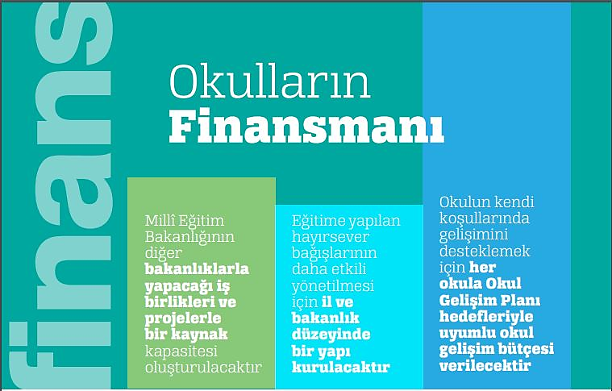
Finansman Yöntemleri Çeşitlendirilecek
Her okula, oluşturulacak çeşitli ölçütlere ve Okul Gelişim Planı’na dayalı olarak okul gelişim bütçesi verilecektir. Şartları elverişsiz okullara pozitif ayrımcılık yapılacaktır.
Eğitime ve okullarımıza bağış yapacak kişilerin farklı miktar, tema ve yöntemle bağış yapabilmesi için il ve bakanlık düzeyinde bir yapı kurulacak, mevzuat, yazılım ve erişim düzenlemeleri yapılacaktır.

Slide 42

Rehberlik Hizmetleri İhtiyaçlara Yönelik Olarak Yapılandırılacak
Kariyer Rehberliği sistemi yapılandırılacak ve tüm öğretim kademeleri düzeyinde çocukların kendini tanıyarak (mizaç, yetenek, ilgi, değerler, kişilik ve aile) kariyer profili oluşturması, iş-meslek tanıma yollarını, kaynaklarını öğrenmesi ve kariyer gelişim dosyasının öğrenci e-portfolyosuyla ilişkilendirilmesi sağlanacaktır.

Slide 43
REHBERLİK ve PSİKOLOJİK DANIŞMANLIK
Rehberlik sonucu ortaya konulan veriler yardımıyla her bir öğrencinin bilimsel yöntemlere başvurularak kariyer yönlendirilmesinin yapılması sağlanacaktır.
Göç ve benzeri nedenlerle oluşan ihtiyaçları karşılamak üzere rehber öğretmenlere yeni bir rol, görev ve fonksiyon yapısı oluşturulacaktır.
Türk kültürü dikkate alınarak yetenek, ilgi, meslek değerleri, mizaç, kişilik, karar verme, kariyer inancı vb. özelliklerin ölçülmesine yönelik araçlar geliştirilecektir.

Slide 44
REHBERLİK ve PSİKOLOJİK DANIŞMANLIK
PDR hizmetlerinin eğitim sistemi içindeki yeri, önemi ve etkililiği için mevzuat alt yapısı yeniden yapılandırılacaktır.
Sınıf öğretmenlerinin rehberlik hizmetlerine ilişkin becerilerinin artması için sertifikasyona dayalı eğitimler düzenlenecektir.
Okullarda rehberlik ve psikolojik danışmanlık alanında, adayların uygulama becerilerinin geliştirilmesine önem veren, nitelikli uzman personel yetiştirilmesi hususunda Yükseköğretim Kurulu ile iş birliği yapılacaktır.

Slide 45

Kurumsal Rehberlik ve Teftiş Hizmetleri̇ Yapılandırılacak
Okul gelişimine yönelik rehberlik bileşeni, il ve ilçe düzeyinde de yapılandırılacaktır.

Slide 46
TEFTİŞ ve KURUMSAL REHBERLİK HİZMETLERİ
Teftiş sistemimizin kurumsal rehberlik ile inceleme, araştırma ve soruşturma bileşenleri ayrılarak okul gelişimine yönelik kurumsal rehberlik, özel bir uzmanlık alanı olarak yapılandırılacaktır.
Okul ve program türlerine bağlı ihtisaslaşmış Kurumsal Rehberlik ve Teftiş dalları oluşturulacaktır.
Teftiş süreci ve müfettişlik rolleri, öğretmen ve okullarımızın ihtiyaç duyduğu rehberlik hizmetlerini sunmak üzere yeniden yapılandırılacaktır. Bu süreçte Millî Eğitim Bakanlığı müfettişleri araştırma, inceleme ve soruşturma görevlerinin yanında; yerinde yaptıkları yapılandırılmış gözlemler, paydaşların görüşleri, yapılandırılmış veri toplama araçlarıyla elde ettikleri verilerle oluşturdukları analiz raporlarını doğrudan okula ve Millî Eğitim Bakanlığı’na sunacaklardır.

Slide 47

Özel Yeteneklilere Yönelik Kurumsal Yapı ve Süreçler İyileştirilecek
Özel Yeteneklilere Yönelik Tanılama ve Değerlendirme Araçları Daha İleri̇ Seviyeye Taşınacak
Özel Yeteneklilere Yönelik Öğrenme Ortamları, Ders Yapıları ve Materyalleri̇ Geliştirilecek

Slide 48
Özel Yetenek
Bakanlık içinde yapılacak çalışmaların bir program çerçevesinde başlayabilmesi amacıyla, amacı, kapsamı, işlevi ve süreci iyi belirlenmiş özel yetenekli bireylerin eğitimine dair mevzuat hazırlanacaktır.
Millî Eğitim Bakanlığı Özel Yeteneklilerin Eğitimi Bilim ve Değerlendirme Kurulu oluşturulacaktır.
Özel yeteneklilerin eğitimi için lisansüstü düzeyde öğretmen eğitimi planlanacaktır.
Tarama, klinik tanı ve eğitsel tanı amaçlı standart ölçme araçları oluşturulacak ve çeşitliliği artırılacaktır.
Özgün zekâ ve yetenek testleri geliştirilecek ve yurt dışında geliştirilmiş ölçeklerin kültürel uyum çalışmaları yapılacaktır.
Tanılama hizmetlerinin yaygınlaştırılması sağlanacaktır.
Millî Eğitim Bakanlığı ve üniversiteler arasındaki iş birlikleri kapsamında Zekâ ve Yetenek Tanılama (Değerleme) İzleme Merkezleri ve Noktaları oluşturulacaktır.

Slide 49

Erken Çocukluk Eğitim Hizmeti̇ Yaygınlaştırılacak
Erken Çocukluk Eğitim Hizmetlerine Yönelik Bütünleşik Bir Sistem Oluşturulacak
Şartları Elverişsiz Gruplarda Eğitimin Niteliği̇ Artırılacak

Slide 50
Erken Çocukluk
5 yaş, zorunlu eğitim kapsamına alınacaktır.
Kırsal ve düşük yoğunluklu yerleşim bölgelerindeki çocuklar için esnek zamanlı ve alternatif erken çocukluk eğitimi modelleri uygulanacaktır.
Şartları elverişsiz yerleşim birimlerindeki çocukların beslenme ihtiyaçları karşılanacaktır.
Şartları elverişsiz hanelerdeki çocukların erken çocukluk eğitiminde araç-gereç ihtiyacı karşılanacaktır.
Erken çocukluk eğitiminde yoksul hane halkına çocuk gelişimini destekleyici temel materyaller sağlanacaktır.
Toplum temelli erken çocukluk hizmetlerinin yayılımı bağlamında merkezler, atölyeler ve gezici otobüs sınıflar devreye sokulacaktır.

Slide 51

Fen ve Sosyal Bilimler Liselerindeki̇ Öğretimin Niteliği̇ İyileştirilecek
Fen ve Sosyal Bilimler Liselerinin Yükseköğretim Kurumlarıyla İş Birlikleri̇ Artırılacak

Slide 52
Fen ve Sosyal Bilimler Liseleri
Fen ve Sosyal Bilimler Liselerinde uygulanan müfredat yapısı, fen ve sosyal bilim alanlarındaki disiplinlere göre öğrencilerin derinlik kazanması doğrultusunda iyileştirilecektir.
Ders çizelgeleri ve ders dağılımları bilimsel araştırma ve uygulamalara zaman tanıyacak biçimde iyileştirilecektir.
Fen ve Sosyal Bilimler Liselerinde görev yapacak öğretmenler, bilimsel disiplin alanlarında sahip oldukları diploma, yapmış oldukları bilimsel çalışmalar, yürüttükleri ulusal/ uluslararası projeler, mesleki başarıları, deneyimleri vb. ölçütler doğrultusunda değerlendirileceklerdir.
Fen ve Sosyal Bilimler Liselerinde yürütülecek araştırma/uygulama projeleri pilot okullardan başlanarak desteklenecektir.
Teknokentlerde Fen Lisesi kurulması desteklenecektir.
Fen ve Sosyal Bilimler Liselerine öğrenci seçme ve sınav yaklaşımları gözden geçirilecektir.

Slide 53

İmam Hatip Okullarının Müfredat, Ders Yapısı ve Dil Yeterlikleri̇ İyileştirilecek
İmam Hatip Okulları ve Yükseköğretim Kurumları Arasında İş Birlikleri̇ Artırılacak

Slide 54
İMAM HATİP ORTAOKULLARI ve LİSELERİ
Yükseköğretim kurumlarıyla yapılacak iş birlikleriyle İmam Hatip Okullarındaki çocuklarımızın bilimsel ve entelektüel gelişimlerini desteklemek için bilim, kültür ve sanat alanlarındaki akademisyenler tarafından verilecek farkındalık ve vizyon etkinlikleri düzenlenecektir.
İlahiyat fakülteleriyle iş birlikleri geliştirilecek ve başta alan dersleri olmak üzere çocuklarımızın mesleki gelişimlerine yönelik akademik koçluk sistemi yapılandırılacaktır.
Çocuklarımızın başta ilahiyat fakülteleri olmak üzere yükseköğretim kurumları tarafından düzenlenen bilimsel etkinliklere katılımı desteklenecektir.

Slide 55
Özel Öğretim Kurumlarına Yönelik Yönetim ve Teftiş Yapısının Etkililiği Artırılacak
Sertifika Eğitimi Veren Kurumların Niteliğini Artırmaya Yönelik Düzenlemeler Yapılacak

Slide 56
ÖZEL ÖĞRETİM
Özel öğretim kurumlarıyla ilgili bürokrasi azaltılacaktır.
Özel öğretim kurumlarındaki teftiş-rehberlik çalışmaları öğrenmeyi geliştirme odaklı bir yapıya dönüştürecektir.
Özel öğretim kurumlarında tümüyle yeni model ve programlar, akreditasyon koşulları dikkate alınarak yeni pilot okullar şeklinde yapılandırılacaktır.
Özel okullar ile resmi okullar arasındaki sosyal dayanışma ve bütünleşmeyi artırmak için ortak proje ve platformlar oluşturulacaktır.
Eğitimde Türkiye’nin etki alanını genişletmesine hizmet etmek amacıyla ülkemizde yaşayan yabancı uyruklu öğrencilerin devam edebildiği milletlerarası özel öğretim kurumlarının sayılarının artırılması için gereken önlemler alınacaktır.

Slide 57
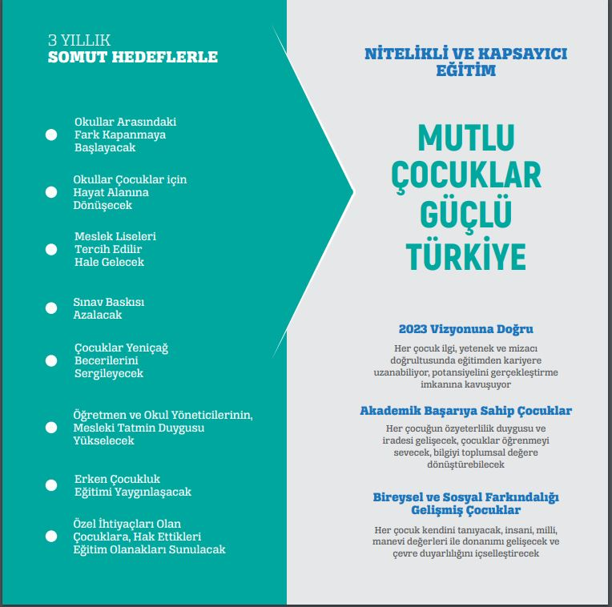


Slide 58



#Eğitim2023
TEŞEKKÜR EDERİZ
Gaziantep_MEM
Gaziantep İl Mem
2023 Eğitim Vizyonu

